Slide 1
Игра
«Взрослые и дети»
как одна из форм работы
по сплочению детско-родительского коллектива
в 1 классе

Slide 2
«Нам интересно вместе жить,
дружить, любить, добро творить»

Slide 4
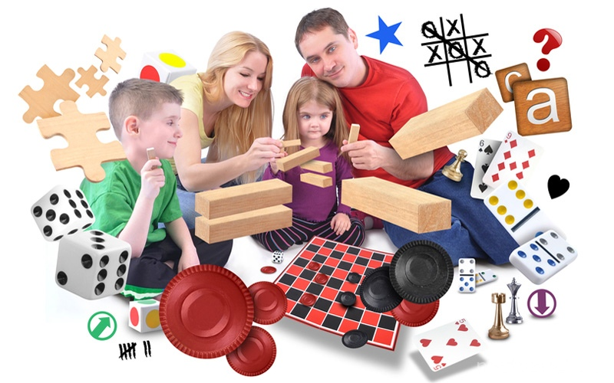
«Взрослые и дети»
Актуальность и новизна: Концепция модернизации российского образования подчёркивает исключительную роль семьи в решении задач воспитания. И это неслучайно, потому что проблема воспитания новых поколений россиян – самая острая проблема школы, семьи, государства.

Slide 5
Ключевая идея
Ведущей идеей создания игры является приобщение обучающихся и взрослых к совместной деятельности для достижения совместного результата, приобретения личного опыта созидательной жизнедеятельности, опыта общения.

Slide 6
Каждый участник приобретает определенные возможности:
ощущение себя партнерами взрослых в очень важном деле;
возможность внести свой вклад в улучшение образа жизни своей семьи;
воспитание себя через воспитание родителей;
реализация потребности в творчестве;
умение ставить и воплощать позитивные цели.

Slide 7
участие в управлении школой, лучшее понимание задач, стоящих перед школой;
расширение круга общения;
возможность ближе узнать детей, лучше понимать их проблемы;
укрепление семьи, традиций;

Slide 8
управление и корректировка семейного воспитания;
формирование имиджа;
организация оздоровительной работы;
формирование активной родительской позиции

Slide 9
Методологические основы
построения игры
Современные идеи воспитания:
Идея «Социализации» М.И. Рожкова, И.Фришмана:
- социализация как процесс приобретения опыта социальных отношений и освоения новых социальных ролей, происходящий в сферах деятельности, общения и самопознания путем узнавания, освоения, присвоения, обогащения и передачи ребенком опыта социального взаимодействия детей и взрослых.
Идея «Педагогическая поддержка ребенка и процесса его развития» (О.С.Газман)
Заключается в оперативной помощи детям в решении их индивидуальных проблем, связанных с физическим и психическим здоровьем, социальным и экономическим положением, успешным продвижением в обучении. Совместное с ребенком обсуждение успехов и неудач, осмысление ребенком и педагогом нового жизненного опыта.
Идея «Самовоспитание школьников» (Г.К.Селевко) состоит в воздействии на школьника для того, чтобы вывести его личность в режим саморазвития: активность, инициативность, самостоятельность.

Slide 10
Современные подходы
в воспитания:
Деятельностный подход в воспитании обучающихся и воспитанников. Суть воспитания заключается в том, что в центре внимания стоит не просто деятельность, а совместная деятельность детей и взрослых по реализации вместе выработанных задач, ориентированных
на результат.
Личностно-ориентированный подход
Это ориентация и поддержка процессов самопознания, самостроительства и самореализации личности ребенка, развитие его неповторимой индивидуальности на основе субъектности, выбора, творчества и успеха, доверия и поддержки.
Синергетический подход
Означает совместное действие, сотрудничество, направленное
на самоустраивание жизнедеятельности школы. Основан на принципе самоорганизации и саморазвития сообщества. Это опора на собственный опыт, инициативу, лидеров.
Компетентностный подход
Ориентация на развитие компетенций, которыми должен владеть современный ученик. Ключевые компетенции развиваются в ходе реализации практико-ориентированных форм воспитания. Особенно результативными являются социальные практики учащихся, ученическое самоуправление, проектная деятельность.

Slide 11
Цель игры
Формирование единого ценностно - смыслового пространства взрослых и детей путем объединения участников в совместную деятельность.

Slide 12
Задачи
1.Формирование ключевых компетентностей учащихся: решения проблем, информационной, коммуникативной, социальной
2. Развитие творческих способностей учащихся.
3. Самовоспитание у учащихся целеустремленности.
4.Повышение самооценки учащихся благодаря достижению поставленной цели и полученных результатов.
5.Повышение заинтересованности семьи в воспитании детей.
6.Переход от традиционных образовательных форм к сотрудничеству, партнерству учителя, родителя и ученика.

Slide 13
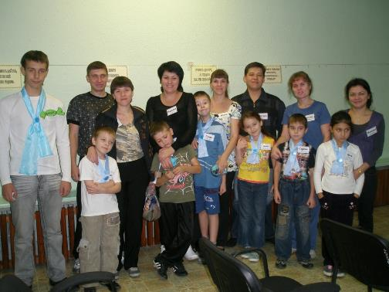
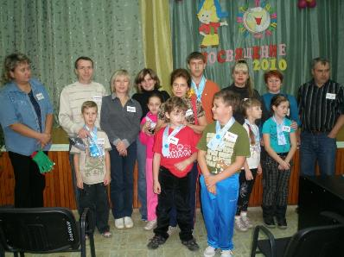
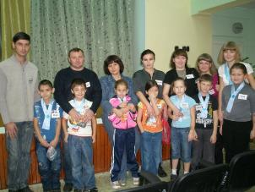
Инструктора

Slide 14
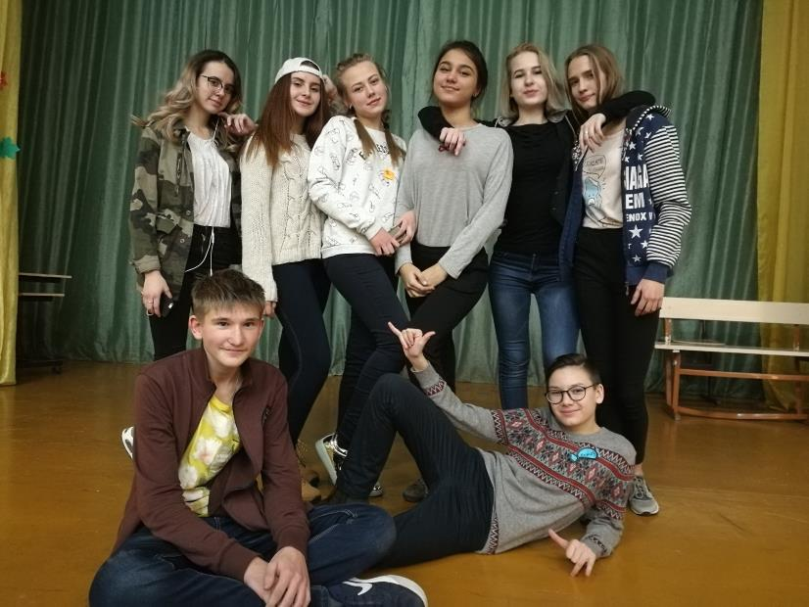

Slide 15
Программа игры
Время | Мероприятия
15.45 – 16.00 | Регистрация участников
16.00 – 16.10 | Общий сбор, приветствие, деление на команды
16.10 – 16.40 | Коммуникативный тренинг
16.40 – 17.30 | Командные игры
17.30 – 19.00 | Постановка сказки (русские народные сказки на новый лад)
19.00 – 19.15 | Кофе-пауза
19.15 – 20.15 | «Галилео» (изготовление и запуск летающего аппарата «Крутое яйцо»)
20.15 – 21.15 | Ралли
21.15 – 21.30 | Слайд-шоу
21.30 – 21.45 | Рефлексия
21.45 – 22.00 | Вечерний сюрприз (запуск фейерверк)
22.00 | Уход домой

Slide 16
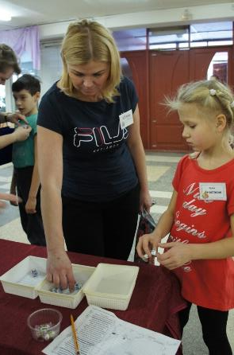
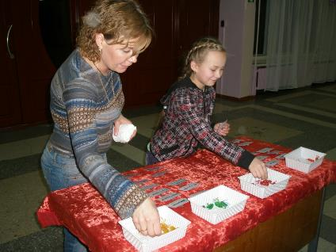
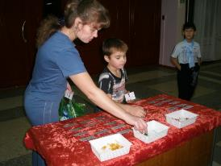
Регистрация

Slide 17
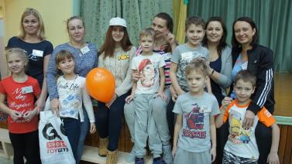
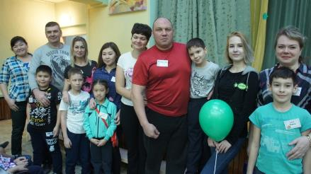
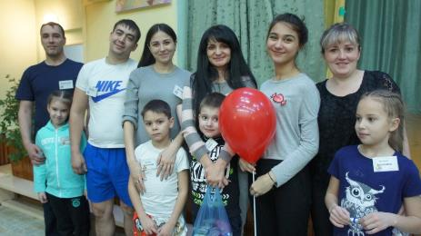
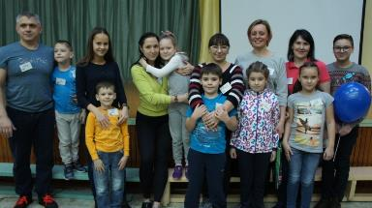
Общий сбор, приветствие,
деление на команды

Slide 18
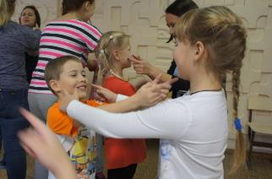
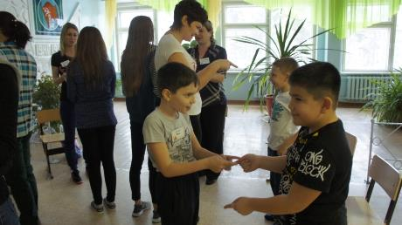
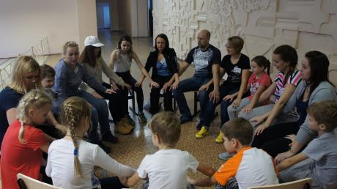
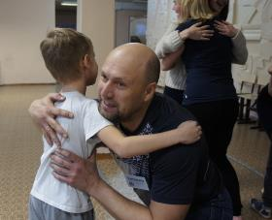
Коммуникативный тренинг

Slide 19
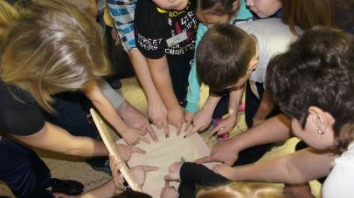
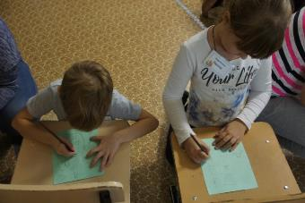
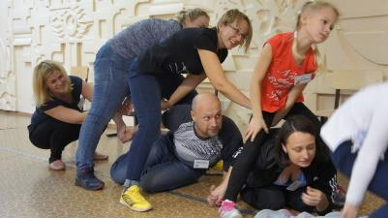
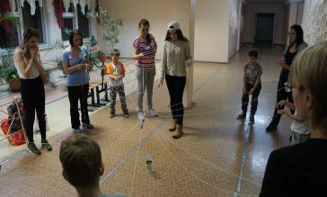
Командные игры

Slide 20
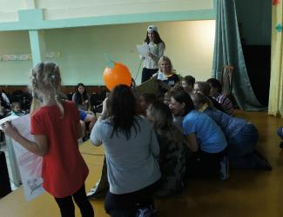
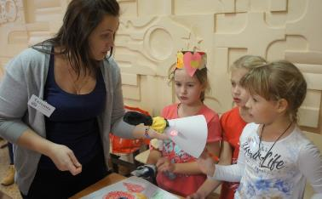
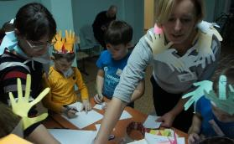
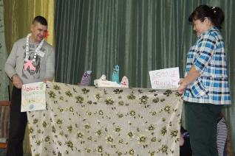
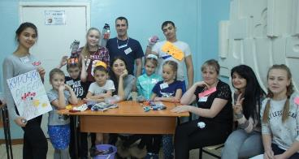
Постановка сказки

Slide 21
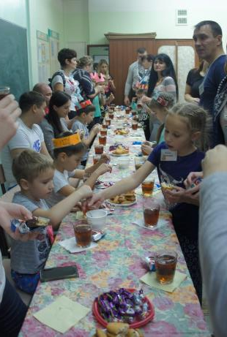
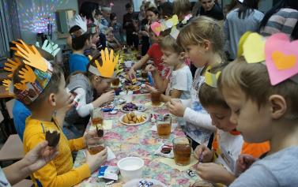
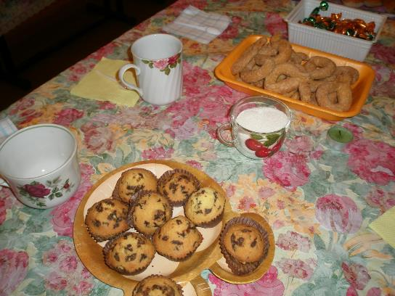
Кофе-пауза

Slide 22
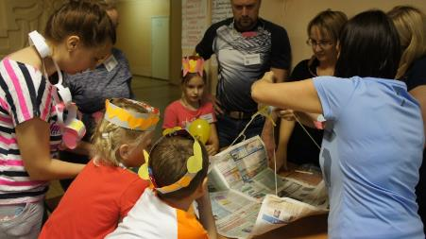
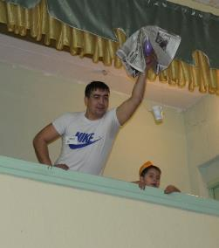
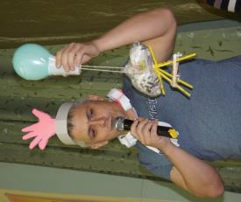
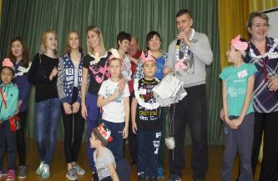
«Галилео»

Slide 23
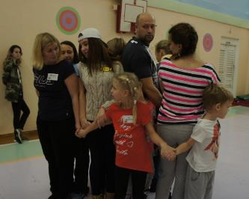
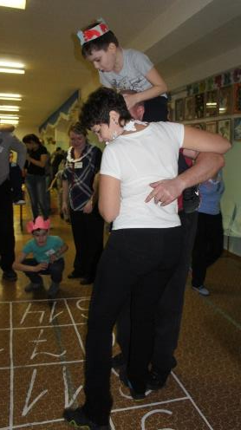
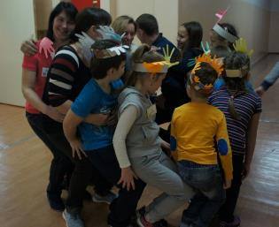
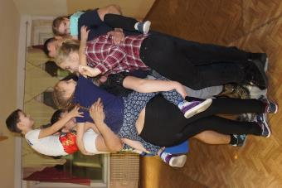
Ралли

Slide 24
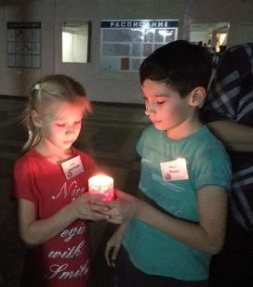
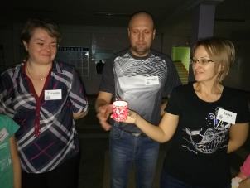
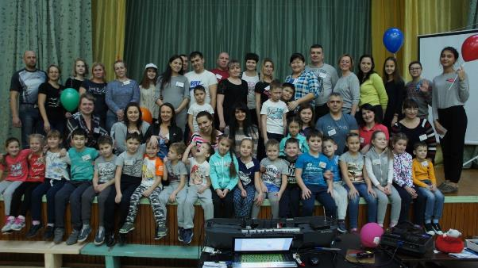
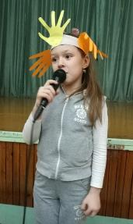
Рефлексия

Slide 26
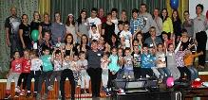
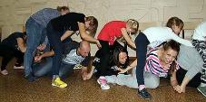
Отзыв
Необычное мероприятие прошло в субботу, 9 декабря, в школе №17. По инициативе учителей Марины Ивановны Богомоловой и Тамары Александровны Семы для ребят 1 «в» класса была организована незабываемая «школьная ночь». Это была своеобразная игра, которую проводили ребята из 9 «в» класса. В целом «школьная ночь» длилась на протяжении шести часов (с 16 до 22 часов), но время пролетело совсем незаметно. Все этапы первоклашки проходили вместе с родителями. Класс был поделен на четыре команды, ребятам предстояло проявить себя на разных этапах. Это было здорово и очень весело! Какие только роли не примерили на себя участники мероприятия! Они были и актерами, и изобретателями, и строителями, и футболистами... Самое главное, что всем ребятам понравились веселые и интересные задания.
У первоклашек светились от счастья глаза! Ведь когда бы еще они смогли увидеть своих мам и пап, веселившихся с ними, как малые дети? В итоге все участники выложились по полной программе. Несмотря на соревновательный дух мероприятия, в нем не было ни проигравших, ни победителей. А в завершение «школьной ночи» они от всей души поблагодарили своих дорогих учителей и директора Ларису Михайловну Шелковникову за интересный и очень душевный вечер, который помог объединить не только малышей-первоклассников, но и их родителей. Такое не забывается!
Дина Светлова
Первоклассники и «школьная ночь»
Вы читаете номер №1503
14.12.2017 - 21.12.2017

Slide 27
Спасибо за внимание!

